Slide 1

<h1>
WEB_ 스터디
D.com
#front-end편
</h1>
3강.CSS 레이아웃
-보기 좋은 떡이 먹기도 좋다!
2019-06 Ver.

Slide 2

강의 자료 개요
별표 친 페이지는 반드시 읽어주세요!
이론
이론 내용 입니다. 가벼운 마음으로 읽어주세요!
실습
百聞이 不如一打!
직접 따라해보세요!
읽을거리
읽어두면 배운 것을 심층적으로 이해하는데 있어 도움이 되는
내용입니다! 여유가 있으면 읽어주세요!

Slide 3
지금까지 배운 내용은?
Basic HTML Structure, <h1>, <a>, <div>, <p>, <table>, <li>, <img> …
CSS Selector, Property, Box-Model
#쭉 훑어보고 모르는 내용이 있으면 복습하도록 합시다!

Slide 4
오늘의 학습 목표!
CSS로 Layout을 다루기 위해Position, Z-index,
Display, Flexbox 등을 알아봅시다!

Slide 5
CSS Layout – Introduction

Slide 6
CSS Layout
Header
item1
item2
item3
Layout
“구획을 나누고 적절한 정보를 배치하는 것”
footer

Slide 7
CSS Layout
Header
“사용자가 이용하기 쉽게
Layout 구성하는 것은
매우 중요합니다!”
item1
item2
item3
footer

Slide 8
CSS Layout
Header
“따라서 이번 시간에는
CSS를 이용하여
Layout을 구성하는
방법을 배웁니다!”
item1
item2
item3
footer

Slide 9
CSS Layout – Box model

Slide 10
CSS Layout – Box Model
“2강에서 배운 Box-Model 또한
Layout을 조정하는 방법입니다.”

Slide 11
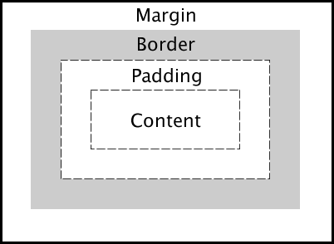
Box-Model 복습!
Q. 각 영역의 역할과
조정하는 방법은?
#쭉 훑어보고 모르는 내용이 있으면 복습하도록 합시다!

Slide 12
CSS Layout - Display

Slide 13
CSS Layout - Display
2강 내용 중에서 ..
“<div>와 <span>의 차이점은 줄 바꿈의 여부이다!”
왜 그럴까요? 직접 확인해 봅시다!

Slide 14

CSS Layout - Display
<div>는 화면 한 줄 전체를 차지하며
<span>는 화면 일부만 차지합니다.
#Border 값을 줘서 확인하면 됩니다!

Slide 15
CSS Layout - Display
<div>는 화면 한 줄 전체를 차지하며
<span>는 화면 일부만 차지합니다.
=> Block Element
=> Inline Level Element
#Border 값을 줘서 확인하면 됩니다!

Slide 16
CSS Layout - Display
이처럼 HTML Element는 크게 두가지 속성으로 나뉩니다!
Inline and Block
“줄을 바꾸지 않고 다른 요소와 함께
한 행에 위치하려 합니다!”
“한 줄을 완전히 차지하려 합니다!”
<canvas> <div> <footer>
<form> <h1> <header>
<ol> <p> <section>
<table> <ul> <video>
…
<a> <br> <button> <img>
<input> <span> <strong>
<sub> <sup> <textarea>
…

Slide 17
CSS Layout - Display
또한 두 속성은 이러한 차이점을 가지고 있습니다.
Inline vs Block
1. 상, 하단 Margin 속성이 적용되지 않습니다.
상 하단 여백은 line-height 속성으로 적용합니다.
2. Width, Height 속성이 적용되지 않습니다.
내부 요소의 부피에 따라 결정됩니다.
기본적으로 Width 100%로 정의되어 있습니다.
Margin, Width, Height 속성 모두 적용 가능합니다!
#Margin, Width, Height가 변경되지 않는다면 Inline인지 의심해 주세요!

Slide 18
CSS Layout - Display
그렇다면 이 속성을 변경시킬 수 있나요?
YES!
div{
display: inline;
}
=> <div>의 Block 속성을 Inline 속성으로 변경!
#Inline속성을 Block 속성으로 변경시키는 것도 당연히 가능합니다!

Slide 19
CSS Layout - Display
Inline–block 속성도 있습니다.
1. Inline 속성처럼 Element를 한 줄에 같이 표현해주며
2. Margin, Width, Height 속성 적용이 가능합니다.
p{
display: inline-block;
}

Slide 20
CSS Layout - Position

Slide 21
CSS Layout - Position
Position은 Element의 위치를 결정하는 속성입니다.
Static(기본값), Relative, Fixed, Absolute
4가지 속성이 존재합니다!

Slide 22
CSS Layout - Position
Static
기본값이며, Element를 위에서 아래로
순서대로 배열시켜줍니다!

Slide 23
CSS Layout - Position
Relative
상대적인 위치를 결정할 수 있습니다.
따라서 Static 속성과 다르게
Top, right, bottom, left 속성
지정이 가능합니다!

Slide 24
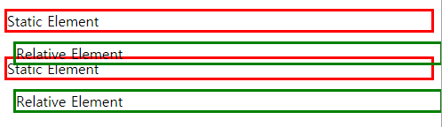
CSS Layout - Position
Static, Relative Example
.static{
border: 3px solid red;
}
.relative{
position: relative;
border: 3px solid green;
left: 10px;
top: 10px;
}
<div class="static">Static Element</div>
<div class="relative">Relative Element</div>
<div class="static">Static Element</div>
<div class="relative">Relative Element</div>
#Relative 속성이 다른 Element에는 영향을 주지 않는다는 점에 주목해주세요!

Slide 25
CSS Layout - Position
Fixed
절대적인 위치를 결정할 수 있습니다.
#Fixed 속성은 스크롤로 화면을 내려도 사라지지 않고 같은 위치를 고수합니다!
#따라서 상단 메뉴 바 등을 구현할 때 유용합니다!
.fixed{
position: fixed;
border: 3px solid orange;
top: 20px;
left: 30px;
}
<div class="static">Static Element</div>
<div class="fixed">Fixed Element</div>

Slide 26
CSS Layout - Position
Absolute
Static 속성이 아닌
부모 Element에 대해 상대적인 위치를
결정합니다.
#만약 Static 속성이 아닌 부모 Element가 없다면 위치는 <body>에 대해 결정됩니다.

Slide 27
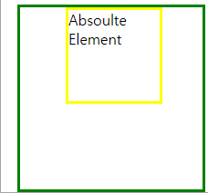
CSS Layout - Position
Absolute Example
.relative{
position: relative;
border: 3px solid green;
left: 10px;
top: 10px;
width: 200px;
height: 200px;
}
.absolute{
position: absolute;
border: 3px solid yellow;
width: 100px;
height: 100px;
left: 50px;
}
<div class="relative">
<div class="absolute">Absoulte Element</div>
</div>

Slide 28
CSS Layout Z- index

Slide 29
CSS Layout Z-index
Z-index는 Element의 수직 위치
즉, 배치 순서를 결정합니다!

Slide 30
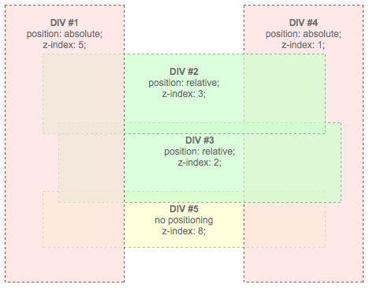
CSS Layout Z-index
Z-index가 클수록 위에(우선적으로) 표시됩니다.
#Z-index 속성은 Static 속성이 아닌 Element에 적용 가능합니다!!

Slide 31
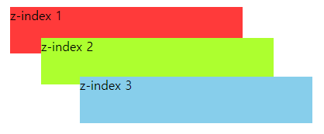
CSS Layout Z-index
Z-index Example
#zindex1 {
position: absolute;
z-index: 1;
}
#zindex2 {
position: absolute;
z-index: 2;
}
#zindex3 {
position: absolute;
z-index: 3;
}
<div id="zindex1"> z-index 1</div>
<div id="zindex2"> z-index 2</div>
<div id="zindex3"> z-index 3</div>
#주요 코드만 표기하였습니다.

Slide 32
CSS Layout Float

Slide 33
CSS Layout – Float
Float는 한컴, 워드에서 지원하는
정렬과 유사한 기능입니다!

Slide 34
CSS Layout – Float
Float으로 정렬하는 원리는 다음과 같습니다!
예를 들어 <div>는 block 이므로 한 줄 전체를 차지해야 합니다. 하지만 float 속성을 주면
요소는 다음에 올 객체를 위해 자신의 너비를 최소화합니다.
#right{
border: 3px solid red;
float: right;
}
#left{
border: 3px solid blue;
float: left;
}
<div id="right">float left</div>
<div id="left">float right</div>

Slide 35
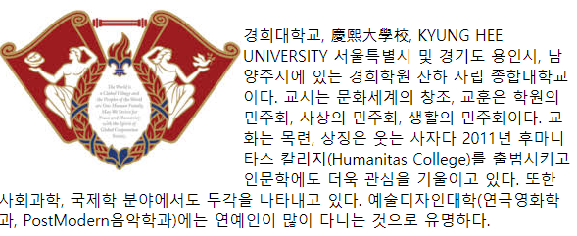
CSS Layout – Float
Float 응용!
Float도 레이아웃을 구성하는데 유용하게 사용됩니다!
특히 고정된 크기의 Element를 왼쪽 혹은 오른쪽에 구성하는데 유용합니다.
#다음과 같은 레이아웃이 대표적인 Float 응용 사례입니다!

Slide 36
오늘의 과제!
여러분은 졸업 후 놀랍게도 창업(치킨집)을 하게 되었습니다. 이래 봬도 공학과 출신인 여러분은 직접 랜딩페이지를 개발해보기로 합니다. 행운을 빕니다!
#배우지 않은 내용들도 적극 활용하세요!

Slide 37
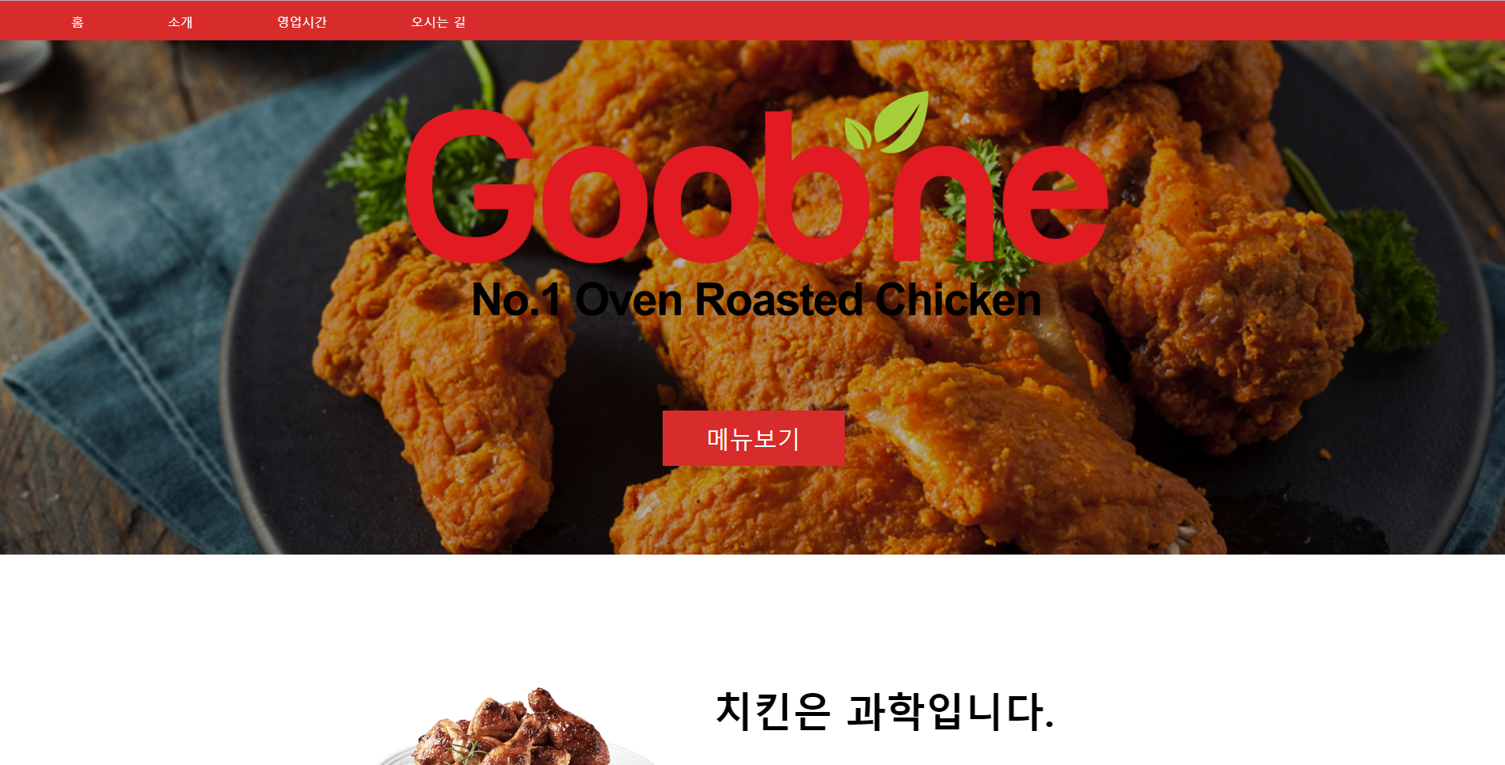
과제 Example!
웹 스터디 홈페이지에서 확인해주세요!
https://facerain.github.io/
#배우지 않은 내용들도 적극 활용하세요!

Slide 38
과제 설명!
예제처럼 하나의 페이지를 스크롤하는 형식이며,
상단에는 화면에 고정된 메뉴바(navigation)가 존재 해야하며,
2개 이상의 주제별 Section이 있어야합니다.
이외 페이지의 주제, 디자인은 모두 자유입니다.
(주제Ex. 회사, 게임, 영화 …)

Slide 39
과제 제출!
개인 Git의
“2019_Summer_Web_Study”에
작업한 파일들을 “3.Homepage” 폴더로 모아
Front-End-Assignment 폴더 안에 Push

Slide 40
읽을 거리
랜딩 페이지란 무엇인가요?
좋은 랜딩 페이지는 어떻게 만들죠?
https://ppss.kr/archives/65972

Slide 41
다음시간!
JavaScript의 기초적인 문법과
DOM에 대해 배웁니다.

Slide 42
The end.

